Slide 1
JavaScript Fortgeschritten
EMVs WeJs4
Lektion 4
10.02.2025
Notes:
Hallo zusammen

Slide 2
Recap
Maps mit Leaflet

Slide 3
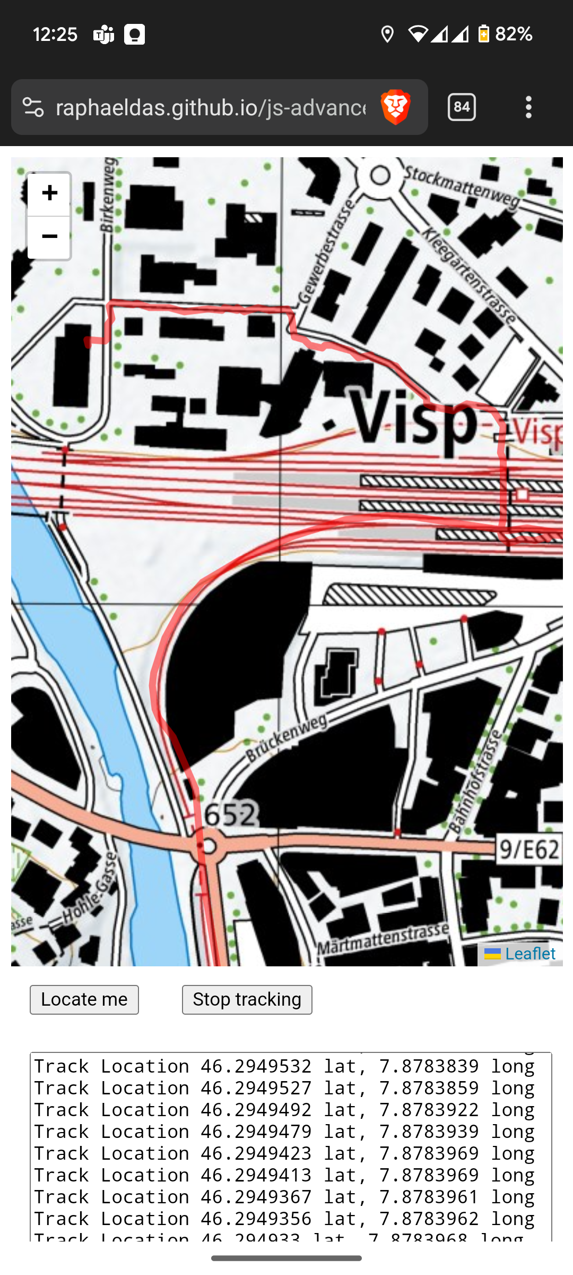
Recap: Aufgabe

Slide 4
Recap: Aufgabe
Bonus Bonus 1: Berechne die Geschwindigkeit mit der sich der User bewegt
Bonus Bonus 2: Speichere die Route im LocalStorage des Browsers und lass den User sie von einem Dropdown auswählen

Slide 5
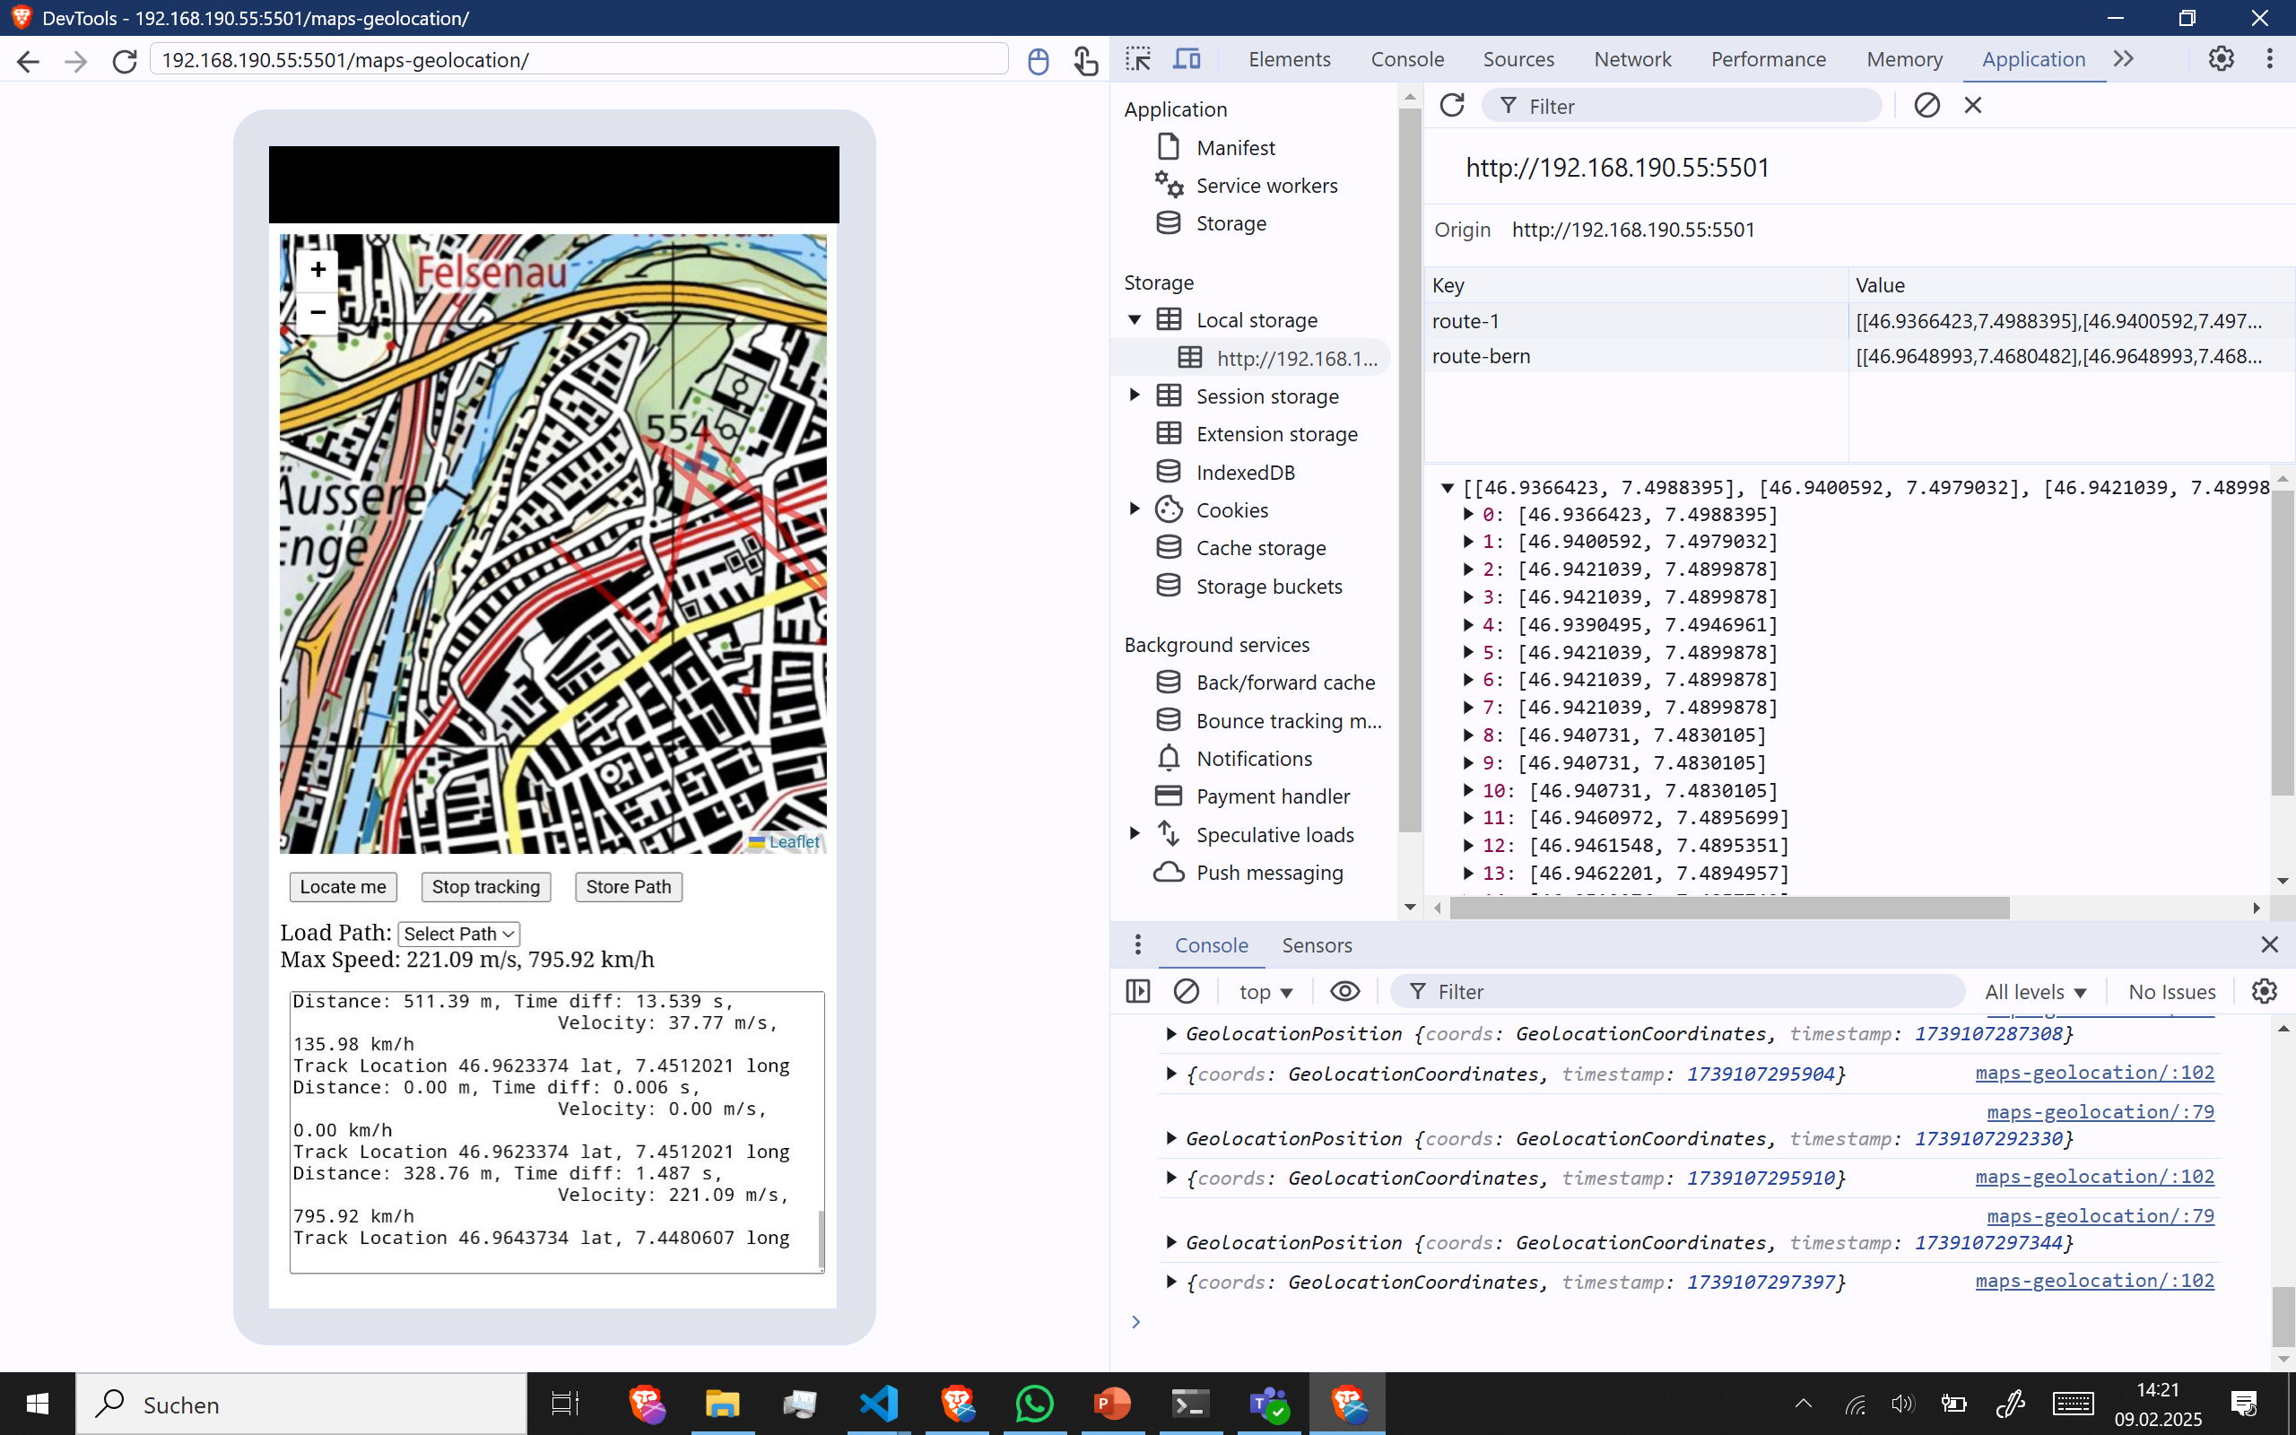
Recap: Aufgabe

Slide 6
Was machen wir heute?
Aufgaben vom letzten Mal anschauen
Integration von Machine Learning Modellen
Ideen und Konzept für Einzelarbeit überlegen

Slide 7

Integration von Machine Learning Modellen
https://ml5js.org/

Slide 8
Aufgabe
Zeichne mit Finger-Gesten Linien / Punkte auf ein Canvas
Bonus: Jeder Finger soll eine andere Farbe / Grösse darstellen
Zähle, wie viele Finger jemand in die Höhe hält
Bonus: Versuche ein Schere-Stein-Papier-Spiel zu implementieren

Slide 9
Theorie-Inputs
Fehlende Theorie-Inputs und Aufgaben nachholen

Slide 10
Überlegt euch
Gibt es ein Thema in JavaScript, welches ihr noch gerne gemeinsam anschauen möchtet?

Slide 11
Überlegt euch
Gibt es ein Thema in JavaScript, welches ihr noch gerne gemeinsam anschauen möchtet?
Was für ein Mini-Web-Projekt möchtet ihr in der verbleibenden Zeit machen?
Schreibt ein Konzept, skizziert eure Idee
Besprechung mit mir und dann let’s go!

Slide 12
Ausblick
Follow-Up ML5
Notes:
15:50

Slide 13
Aufräumen
Notes:
15:50

Slide 14
Danke für die Teilnahme
Schönen Abend!
Notes:
15:59

